Slide 1
Finanční management
Tutoriál 1
Ing. Jiří Richter, Ph.D.

Slide 2
Obsah
Nástroje finanční analýzy a analýzy prostředí
Analýza absolutních ukazatelů - vertikální a horizontální analýza
Poměrové ukazatele rentability, aktivity, likvidity, zadluženosti,...
Finanční a provozní páka
Pyramidové rozklady

Slide 3
1. Nástroje finanční analýzy a analýzy prostředí

Slide 4

Základní logika finanční analýzy
Co je to BMI?
„Index tělesné hmotnosti, obvykle označovaný zkratkou BMI (z anglického body mass index) je číslo používané jako indikátor podváhy, normální tělesné hmotnosti, nadváhy a obezity, umožňující statistické porovnávání tělesné hmotnosti lidí s různou výškou.“
Jak se BMI počítá?
Jaké má BMI člověk s výškou 170 cm a váhou 75 kg?
BMI = 25,95
Co z toho vyplývá?
$$BMI=\frac{hmotnost}{{výška}^{2}}(\frac{kg}{m^{2}})$$

Slide 5
Základní logika finanční analýzy
BMI = 25,95
BMI | Kategorie | Zdravotní rizika
méne než 18,5 | podváha | vysoká
18,5 - 24,9 | norma | minimální
25,0 - 29,9 | nadváha | nízká až lehce vyšší
30,0 - 34,9 | obezita 1. stupně | zvýšená
35,0 - 39,9 | obezita 2. stupně (závažná) | vysoká
40,0 a více | obezita 3. stupně (těžká) | velmi vysoká
Rok | BMI
2015 | 32,69
2016 | 34,95
2017 | 35,80
2018 | 26,20
2019 | 25,95
Průměr ČR
26,60
Cíl od trenéra
21,20
„V únoru 2018 byla z důvodu těžké diabetes provedena amputace dolní končetiny.“

Slide 6
Principy finančního managementu
Princip peněžních toků
Princip čisté současné hodnoty
Princip respektování faktoru času
Princip zohledňování rizika
Princip optimalizace kapitálové struktury
Princip plánování a analýzy finančních údajů
Analýza finančních a investičních možností podniku
Stanovení finančních cílů podniku
Zpracování variant finančního plánu
Výběr optimální varianty finančního plánu
Realizace vybrané varianty finančního plánu
Kontrola finančního plánu

Slide 7
Principy finančního managementu
Schopnost podniku splácet své závazky v době jejich splatnosti (likvidita)
Výnosnost (rentabilita), která charakterizuje úroveň výtěžnosti vloženého kapitálu
Rychlost obratu prostředků (aktivita), vypovídající o schopnosti manažerů využívat majetek podniku
Finanční stabilita (finanční struktura, zadluženost)
Finanční ukazatele
Stavové
Tokové
Absolutní
Rozdílové
Poměrové

Slide 8
Principy finančního managementu
Srovnání podniků
Hledisko oboru činnosti
Geografické hledisko
Politické hledisko
Historické hledisko
Ekologické hledisko
Legislativní hledisko
Hledisko velikosti
Praktické aspekty
Vnitřní a vnější pojetí
Využívání tabulkového procesoru (MS Excel)
Problematická dostupnost dat
Znalost účetních principů

Slide 9
Analýza prostředí
Co se děje? | POPIS |  | Cena másla roste
Proč se to děje? | ANALÝZA |  | Rostou náklady na suroviny
Co se bude dít? |  |  | Cena poroste dalších 5 let

Slide 10
Analýza prostředí
Metody
Vnější
Vnitřní
Komplexní
PESTLE
Scénáře
Porterova analýza
Benchmarking
GAP analýza
7S analýza
SWOT
Analýza zainteresovaných stran
DELPHI
EFQM/CAF

Slide 11
1. Nástroje finanční analýzy a analýzy prostředí
Otázky?

Slide 12
2. Analýza absolutních ukazatelů - vertikální a horizontální analýza

Slide 13
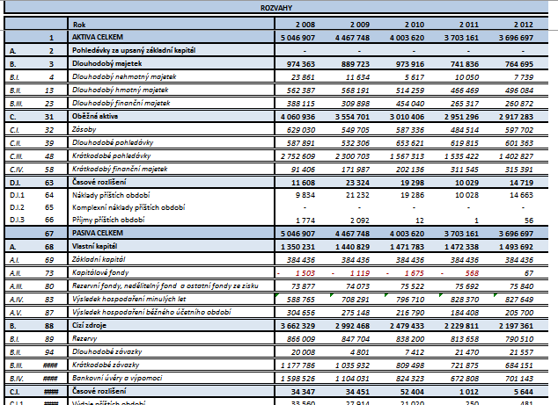
Vertikální a horizontální analýza
Zjištění absolutní výše položek
Zjištění podílů položek (vertikální rozbor)
Zjištění časového vývoje položek (horizontální rozbor)
Co znám/neznám
Co je/není důležité
Co se lepší/horší

Slide 14
Vertikální a horizontální analýza
Vertikální analýza
Podíl na celku – co je celek?
Umožňuje srovnání podniků
Problémy s procentním vyjádřením u záporných položek
Horizontální analýza
Absolutní a relativní změna
Bazický a řetězový index
Doporučení: Relativní řetězový index

Slide 15



Vertikální a horizontální analýza
Extrapolace – stagnace
Extrapolace – průměrné tempo růstu
Extrapolace – lineární predikce
Extrapolace – ostatní
Regrese, odhady,...
$$Y_{t+1}=Y_{t}$$
$Y_{t+1}=2∗Y_{t}−Y_{t−1}$
$$Průměrné tempo růstu (dva roky) \left(v\%\right)=\left(\sqrt[2]{\frac{T_{n+2}}{T_{n}}}−1\right)∗100$$

Slide 16
2. Analýza absolutních ukazatelů - vertikální a horizontální analýza
Ukázka
+
Otázky?

Slide 17
3. Poměrové ukazatele

Slide 18
Poměrové ukazatele
Ukazatele rentability
Ukazatele aktivity (efektivnosti)
Ukazatele finanční závislosti (zadluženosti)
Ukazatele likvidity (platební schopnosti)
Ukazatele tržní hodnoty (vycházející z údajů kapitálového trhu)
Ukazatele cash-flow a čistého pracovního kapitálu
Poznámky
Dostupnost dat
Nevysvětlují jevy
Doporučené hodnoty
Stavové/tokové veličiny
Odlehlá data
- * - = +

Slide 19
Ukazatele rentability
Poměřují množství zisku (v Kč), které připadá na původce zisku (v Kč)
Provozní výsledek hospodaření
Finanční výsledek hospodaření
Výsledek hospodaření před zdaněním
Výsledek hospodaření po zdanění
Výsledek hospodaření za účetní období
Čistý obrat za účetní období
EBIT
EAT
...

Slide 20

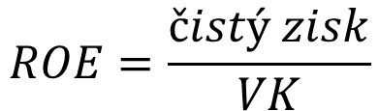
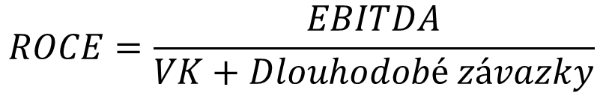
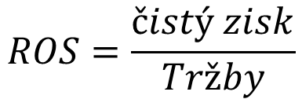
Ukazatele rentability
Poměřují množství zisku (v Kč), které připadá na původce zisku (v Kč)
Rentabilita vlastního kapitálu
Rentabilita aktiv
Rentabilita tržeb
Rentabilita dlouhodobě investovaného kapitálu
$$ROE=\frac{čistý zisk}{VK}$$
$$ROA=\frac{EBIT}{Aktiva}$$
$$ROS=\frac{čistý zisk}{Tržby}$$
$$ROCE=\frac{EBITDA}{VK+Dlouhodobé závazky}$$

Slide 21


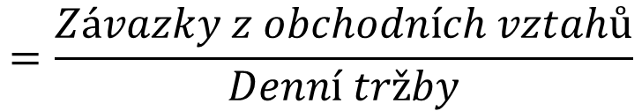
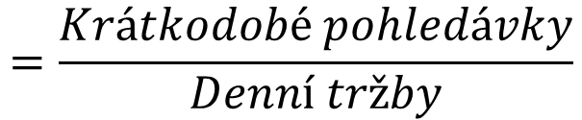
Ukazatele aktivity
Ukazují, jak efektivně podnik hospodaří se svým majetkem
Obrat aktiv
Doba obratu zásob
Doba obratu pohledávek
Doba obratu závazků
$$=\frac{Tržby}{Aktiva}$$
$$=\frac{Zásoby}{Denní tržby}$$
$$=\frac{Krátkodobé pohledávky}{Denní tržby}$$
$$=\frac{Závazky z obchodních vztahů}{Denní tržby}$$

Slide 22
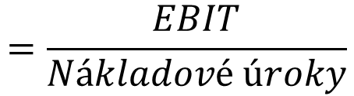
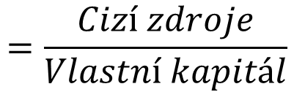

Ukazatele zadluženosti
Určují, jak podnik používá ke krytí svého majetku vlastní a cizí zdroje
Míra zadluženosti VK
Míra celkové zadluženosti
Úrokové krytí
$$=\frac{Cizí zdroje}{Vlastní kapitál}$$
$$=\frac{Cizí zdroje}{Aktiva}$$
$$=\frac{EBIT}{Nákladové úroky}$$

Slide 23
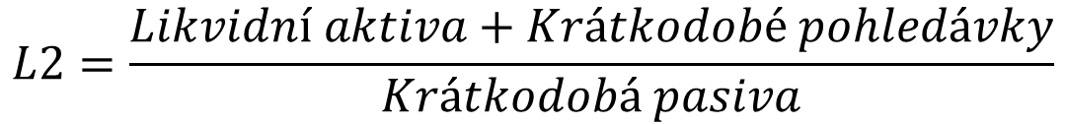
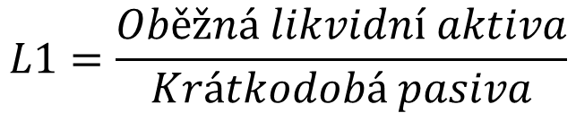
Ukazatele likvidity
Určují, jak je podnik schopný hradit své závazky
Okamžitá likvidita
Krátkodobá likvidita
Dlouhodobá likvidita
$$L1=\frac{Oběžná likvidní aktiva}{Krátkodobá pasiva}$$
$$L2=\frac{Likvidní aktiva+Krátkodobé pohledávky}{Krátkodobá pasiva}$$
$$L3=\frac{Likvidní aktiva+Krátkodobé pohledávky+Zásoby}{Krátkodobá pasiva}$$

Slide 24
Vzájemné vazby mezi ukazateli
Vztah aktivity a rentability
Obrat aktiv roste ⇒ ziskovost roste
Vztah likvidity a rentability
Likvidita roste ⇒ ziskovost klesá
Vztah zadluženosti a rentability
Zadluženost (nízká) roste ⇒ ziskovost roste
Zadluženost (vysoká) roste ⇒ ziskovost klesá

Slide 25
3. Poměrové ukazatele
Ukázka
+
Otázky?

Slide 26
4. Finanční a provozní páka

Slide 27
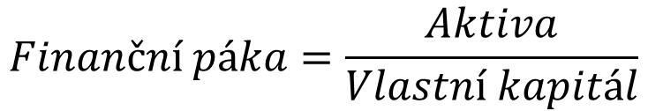
Finanční páka
... Je rozsah, v jakém je cizí kapitál použit k financování podniku
... je založena na principu, že cizí kapitál je levnější než vlastní kapitál
... zvyšuje míru výnosnosti vlastního kapitálu
Vyšší zadluženost zvyšuje riziko podnikání a úrokovou míru cizího kapitálu
Výhodnost použití cizího kapitálu se zjišťuje porovnáním ROE a ROA
$$Finanční páka=\frac{Aktiva}{Vlastní kapitál}$$

Slide 28
Finanční páka
... Je rozsah, v jakém je cizí kapitál použit k financování podniku
... je založena na principu, že cizí kapitál je levnější než vlastní kapitál
... zvyšuje míru výnosnosti vlastního kapitálu
Vyšší zadluženost zvyšuje riziko podnikání a úrokovou míru cizího kapitálu
Výhodnost použití cizího kapitálu se zjišťuje porovnáním ROE a ROA
Levnější = výnosnější
Cílem podnikatele je zvyšovat rentabilitu vlastního kapitálu
Neúročený cizí kapitál, náklady na vlastní kapitál, daňový štít

Slide 29
Finanční páka
... Je rozsah, v jakém je cizí kapitál použit k financování podniku
... je založena na principu, že cizí kapitál je levnější než vlastní kapitál
... zvyšuje míru výnosnosti vlastního kapitálu
Vyšší zadluženost zvyšuje riziko podnikání a úrokovou míru cizího kapitálu
Výhodnost použití cizího kapitálu se zjišťuje porovnáním ROE a ROA
...za předpokladu, že míra zhodnocení vloženého kapitálu podnikem je vyšší než úroková míra z cizího kapitálu
Cizí kapitál je stimul zvyšující zisk
⇒
Se tejným vlastním kapitálem vydělám více
Na nákladových úrocích zaplatím méně, než kolik peněz vydělám

Slide 30
Finanční páka
... Je rozsah, v jakém je cizí kapitál použit k financování podniku
... je založena na principu, že cizí kapitál je levnější než vlastní kapitál
... zvyšuje míru výnosnosti vlastního kapitálu
Vyšší zadluženost zvyšuje riziko podnikání a úrokovou míru cizího kapitálu
Výhodnost použití cizího kapitálu se zjišťuje porovnáním ROE a ROA
Rizikovost – tlak na likviditu, návrhy na konkurz, obtížnější získání dalšího kapitálu
S vyšším množstvím cizího kapitálu klesá pravděpodobnost splacení všech závazků, věřitel tedy požaduje zahrnutí vyššího rizika do splátek - úroků

Slide 31
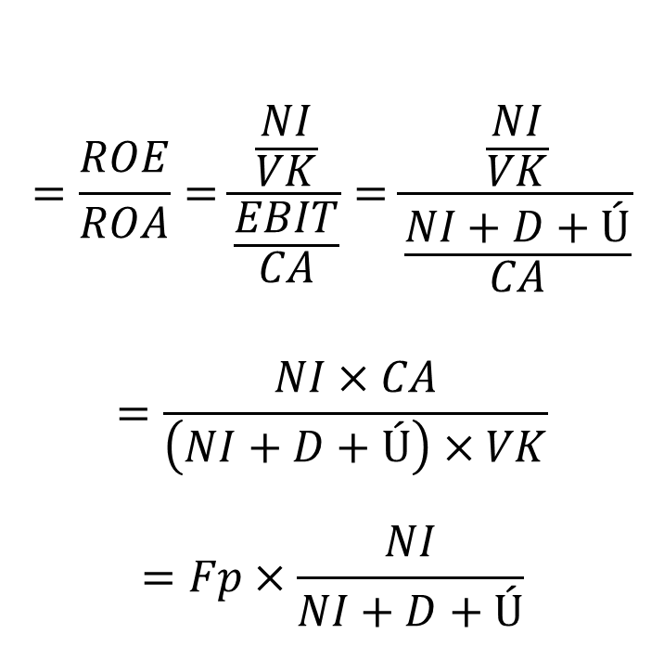
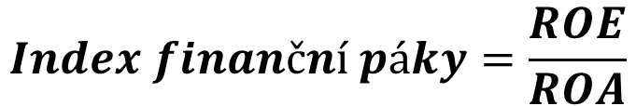

Finanční páka
... Je rozsah, v jakém je cizí kapitál použit k financování podniku
... je založena na principu, že cizí kapitál je levnější než vlastní kapitál
... zvyšuje míru výnosnosti vlastního kapitálu
Vyšší zadluženost zvyšuje riziko podnikání a úrokovou míru cizího kapitálu
Výhodnost použití cizího kapitálu se zjišťuje porovnáním ROE a ROA
$$Index finanční páky=\frac{ROE}{ROA}$$
$$=\frac{ROE}{ROA}=\frac{\frac{NI}{VK}}{\frac{EBIT}{CA}}=\frac{\frac{NI}{VK}}{\frac{NI+D+Ú}{CA}}=\frac{NI×CA}{\left(NI+D+Ú\right)×VK}=Fp×\frac{NI}{NI+D+Ú}$$

Slide 32
Finanční páka
Důvody pro cizí kapitál
Důvody proti cizímu kapitálu
Použitím cizího kapitálu nevznikají poskytovateli žádná práva v přímém řízení podniku.
Cizí kapitál je většinou levnější než vlastní kapitál, jeho použití zvyšuje rentabilitu podniku.
Podnikatel nemá dostatečný vlastní kapitál při založení podniku, nebo přechodně nedisponuje potřebným kapitálem.
Cizí kapitál zvyšuje zadluženost podniku a tím snižuje jeho finanční stabilitu.
Každý další dluh je dražší a je obtížnější jej získat, neboť potenciální věřitelé se obávají o svůj kapitál.
Vysoký podíl cizího kapitálu omezuje jednání managementu, které musí být přizpůsobeno věřitelům.

Slide 33


Provozní páka
Provozní páka je změna zisku v souvislosti se změnou objemu výroby (tržeb) při různých proporcích mezi fixními a variabilními náklady
Čím je podíl fixních nákladů na celkových nákladech podniku vyšší, tím větší jsou změny zisku při změnách tržeb
Stupeň provozní páky
Potřeba znát dvě období (dva objemy výroby)
Jasně nedefinuje tržby a zisk
Tržby z výrobní/obchodní činnosti
Provozní hospodářský výsledek
Z S nelze vyvodit strukturu FN a VN – těžko dávat doporučení
U provozní páky je potřeba rozlišit ve výsledovce fixní a variabilní náklady
$$\text{S}\text{=}\frac{\frac{{\text{Z}}_{\text{1}}−{\text{Z}}_{\text{0}}}{{\text{Z}}_{\text{0}}}}{\frac{{{\text{T}}_{\text{1}}−\text{T}}_{\text{0}}}{{\text{T}}_{\text{0}}}}$$

Slide 34
4. Finanční a provozní páka
Ukázka
+
Otázky?

Slide 35
5. Pyramidové rozklady

Slide 36

Pyramidové rozklady
Jednoduché modely, které zobrazují vzájemné vazby mezi dílčími ukazateli vyššího řádu
Vysvětlují vliv změny jednoho nebo více ukazatelů na celé hospodaření podniku
Ulehčují a zpřehledňují analýzu dosavadního vývoje podniku
Poskytují podklady pro výběr rozhodnutí z hlediska cílů podniku
Liší se vrcholovým rozkládaným ukazatelem
ROE
Likvidita
EVA
Aditivní a multiplikativní rozklad

Slide 37
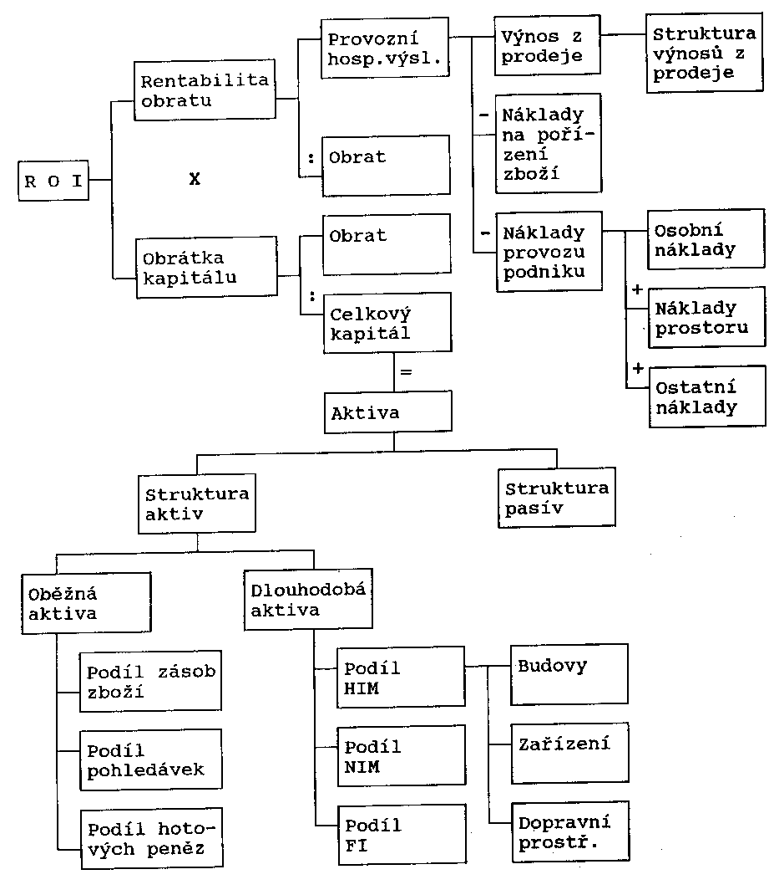
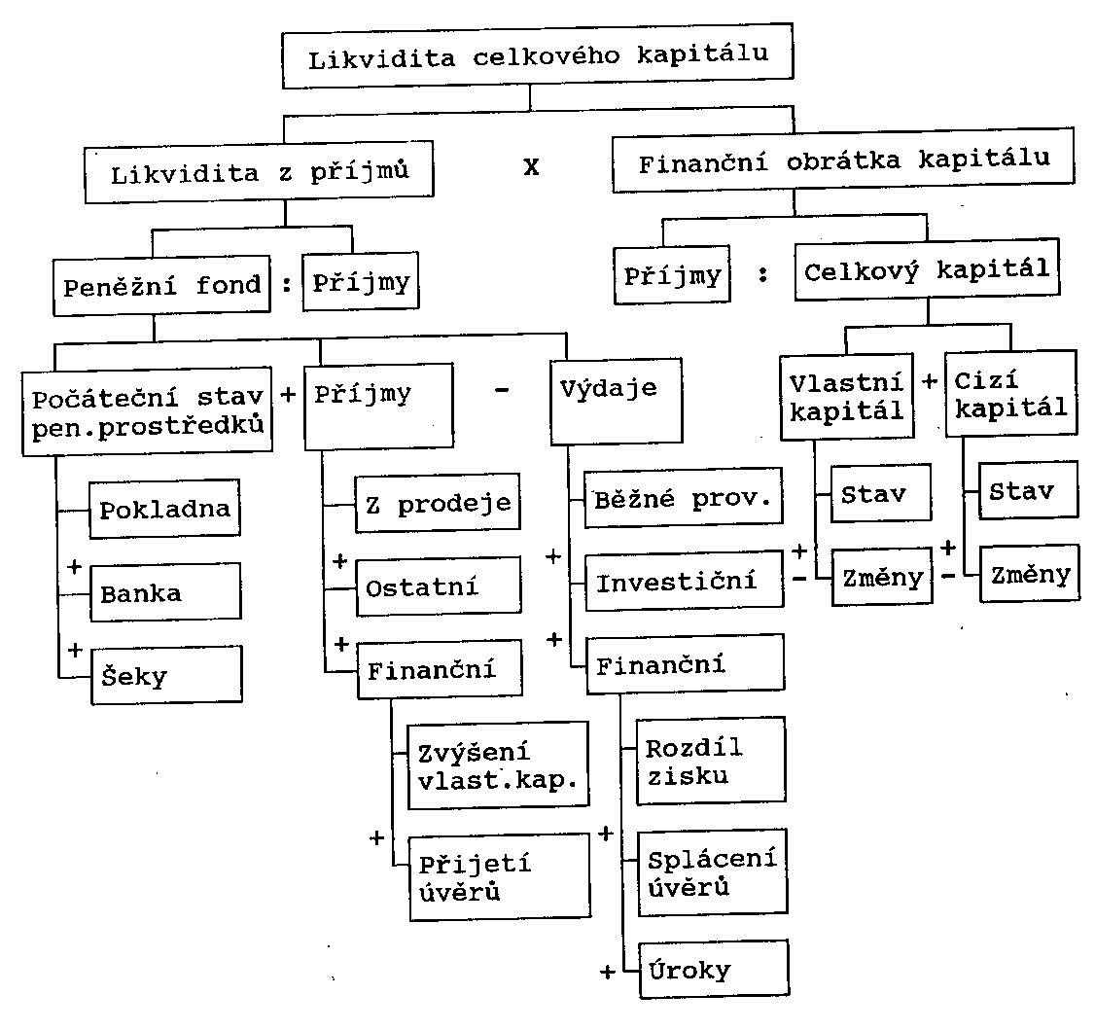
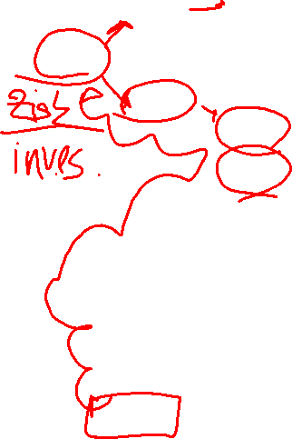
Rozklad ROI a Likvidity

Slide 38
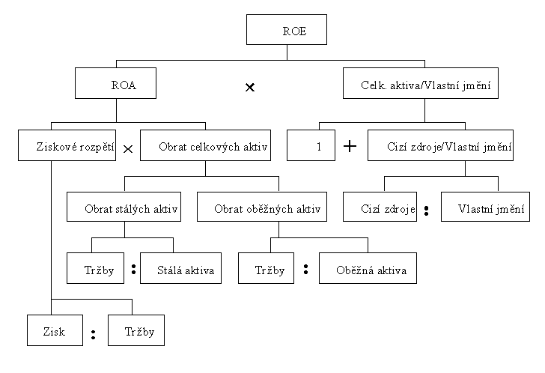
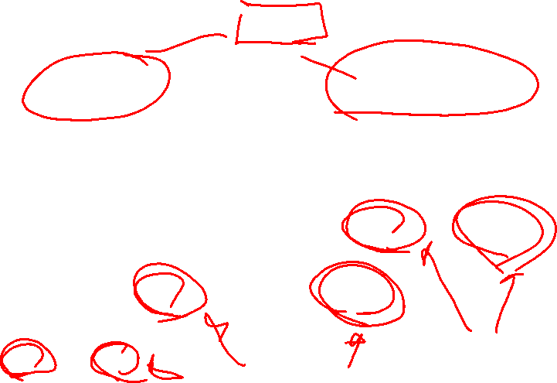
Rozklad Du Pont
Rentabilita vlastního kapitálu
Který faktor se nejvíce podílí na zhodnocování vloženého kapitálu?
Možnost přesného vyjádření vlivu, zde např. logaritmická metoda

Slide 39
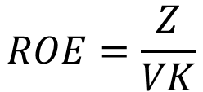
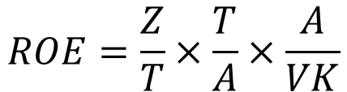
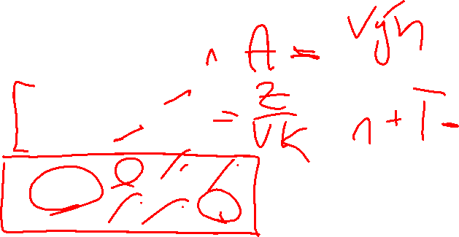
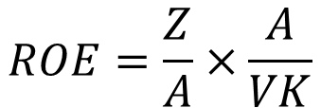
Rozklad Du Pont
Rentabilita vlastního kapitálu
Který faktor se nejvíce podílí na zhodnocování vloženého kapitálu?
Možnost přesného vyjádření vlivu, zde např. logaritmická metoda
$$ROE=\frac{Z}{VK}$$
$$ROE=\frac{Z}{A}×\frac{A}{VK}$$
$$ROE=\frac{Z}{T}×\frac{T}{A}×\frac{A}{VK}$$
ROE
Rentabilita tržeb
Obrat aktiv
Finanční páka

Slide 40
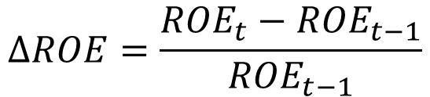
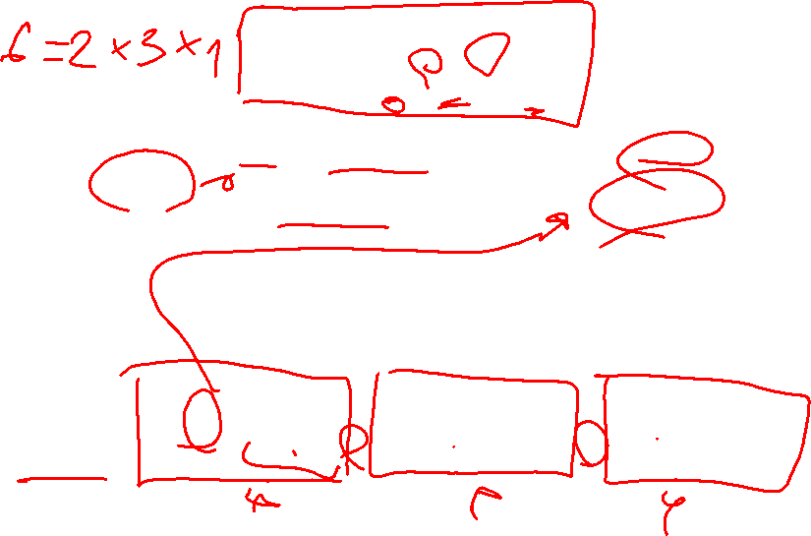
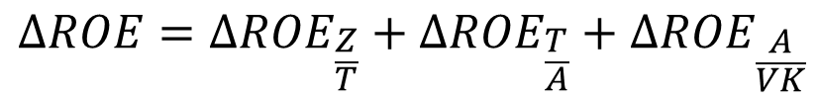
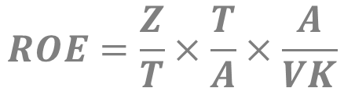

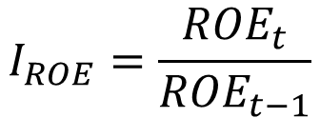
Rozklad Du Pont
Rentabilita vlastního kapitálu
Který faktor se nejvíce podílí na zhodnocování vloženého kapitálu?
Možnost přesného vyjádření vlivu, zde např. logaritmická metoda
$$ROE=\frac{Z}{T}×\frac{T}{A}×\frac{A}{VK}$$
$$∆ROE=\frac{{ROE}_{t}−{ROE}_{t−1}}{{ROE}_{t−1}}$$
$$I_{ROE}=\frac{{ROE}_{t}}{{ROE}_{t−1}}$$
$$∆ROE={∆ROE}_{\frac{Z}{T}}+{∆ROE}_{\frac{T}{A}}+∆{ROE}_{\frac{A}{VK}}$$
$∆ROE=\frac{lnI_{\frac{Z}{T}}}{lnI_{ROE}}×∆ROE+\frac{lnI_{\frac{T}{A}}}{lnI_{ROE}}×∆ROE+\frac{lnI_{\frac{A}{VK}}}{lnI_{ROE}}$ $×∆ROE$

Slide 41
5. Pyramidové rozklady
Ukázka
+
Otázky?

Slide 42
Děkuji za pozornost!

